Slide 1

Primena Particle Swarm optimizacije
Miljana Randjelovic
1424

Slide 2
UVOD
Modeliranje ponašanja prirode je jedno od najintuitivnijh nacina istrazivanja danasnjice.
Jedna od najboljih tehnika danas za kreiranje algoritama zasnovanih na dešavanjima u prirodi se odnosi na Swarm inteligenciju.
U ovom dokumentu obradicemo konkretno primenu Particle Swarm optimiziacije (PSO) i njenu prirodu resavanja problema optimizacijom roja cestica.

Slide 3
Particle Swarm Optimizacija (PSO)
Particle swarm optimizacija zasniva se na konvergeniciji nasumicno odbaranih cestica ka lokalnom minimum.
Sposobnost PSO algoritma uveliko zavisi od topologije
Dve najcesce koriscene topologije u PSO optimizaciju jesu globalna struktura zvezde i lokalna prstenasta struktura.

Slide 4
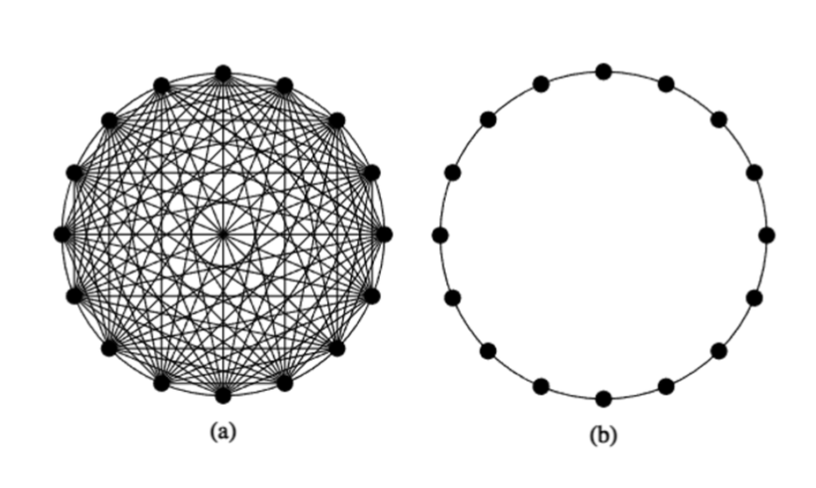

Slide 5
Kako radi Particle Swarm optimizacija
PSO ima mnogo prednosti, jednostavan je, brz i moze se kodirati u nekoliko redova. Takodje, zahtevi za memorijom su minimalni u okviru PSO algoritma.
Ovaj algoritam ima prednosti u odnosu na evolucione i genetske algoritme
PSO pocinje sa populacijom nasumicnih cestica resenja u prostoju D dimenzija. Svaka Ith -a cestica predstavljena je sa Xi=(xi1, xi2, ..., xiD). PSO algoritam u svakom koraku menja brzinu svake cestice (velocity) ka njenom pBest i gBest resenju prema jednacini (21). Brzina cestice i je predstavljena kao Vi=(vi1,vi2, ..., viD). Pozicija svake cestice se azurira po jednacini

Slide 6
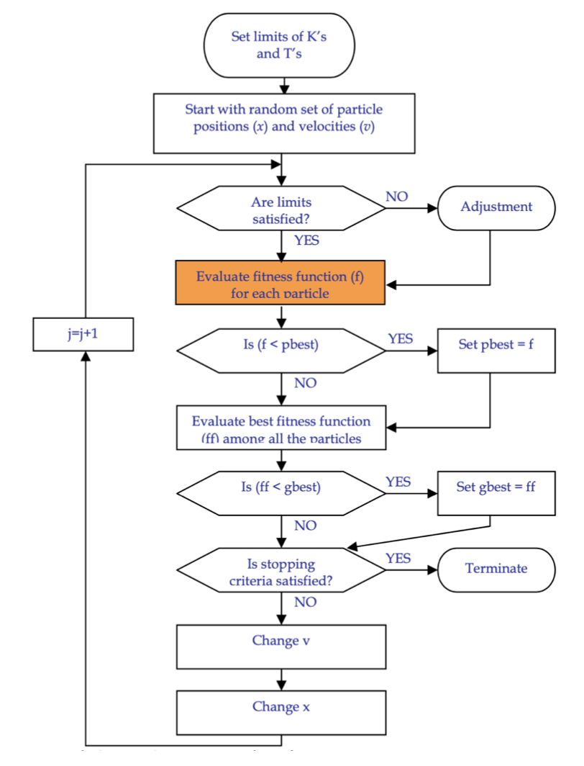

Slide 7
Razlicite varijante Particle Swarm optimzaije
Hibridni PSO: U cilju povećanja performansi optimizacije uvode se nove i naprednije PSO varijacije. Postoje određeni pomaci u toj studiji kao što je razvoj hibridnog pristupa optimizacije koji kombinuje PSO sa drugim optimizatorima.
Gradient PSO: Da bi se konstruisali PSO algoritmi zasnovani na gradijentu, sposobnost PSO algoritma da efikasno istražuje mnoge lokalne minimume može se kombinovati sa sposobnošću algoritama lokalnog pretraživanja zasnovanog na gradijentu da efikasno izračunaju tačan lokalni minimum.

